Slide 1
BUDIDAYA PEPAYA DENGAN TEKNOLOGI ENZIMATIS
PT OSMOSA ALAM SEMESTA
WONOSOBO_JAWA TENGAH

Slide 2
PENDAHULUAN
Komoditi buah-buahan yang berpeluang besar untuk dikembangkan, adalah Pepaya. Pepaya (Carica papaya L.) merupakan buah tropis yang berasal dari Meksiko bagian selatan dan Amerika Selatan bagian Utara. Pepaya merupakan jenis buah yang mudah beradaptasi di berbagai lingkungan, maka tidak heran pepaya kini sudah tersebar di seluruh dunia, termasuk di Indonesia dan merupakan salah satu komoditi buah yang disukai masyarakat Indonesia. Berikut total produksi pepaya di Indonesia dari tahun 2006 – 2010. Secara umum total produksi pepaya cenderung meningkat, namun pada tahun 2007 mengalami penurunan.
TAHUN PRODUKSI | PRODUKSI PEPAYA (TON)
2006 | 653.451
2007 | 621.524
2008 | 653.276
2009 | 772.844
2010 | 695,214
DATA PRODUKSI
PEPAYA NASIONAL
MENURUT BPS
TAHUN 2010

Slide 3
Berdasarkan data konsumsi perkapita pepaya Direktorat Jenderal
Hortikultura tahun 2003 sampai 2007 terjadi fluktuasi konsumsi. Konsumsi berturtu-turut dari tahun 2003 sampai 2007 yaitu 2.44, 2.34, 3.28, 2.03, dan 1,61 kilogram perkapita pertahun. Tingkat konsumsi pepaya ini termasuk tinggi dibandingkan buah lainnya. Berdasarkan data dari Direktorat Jenderal Hortikultura, pepaya menempati ranking keempat buah paling banyak dikonsumsi
setelah pisang, rambutan dan jeruk . Ini menandakan pengembangan pepaya sangat berpotensial. Potensi pepaya cukup besar untuk dikembangkan apa lagi dengan beragamnya jenis pepaya dimasyarakat akan meningkatkan variasi pepaya
dan juga dapat meningkatkan jumlah konsumsi masyarakan sehingga akan berdampak dalam pertumbuhan ekonomi Indonesia.

Slide 4
SEJARAH SINGKAT PEPAYA
Pepaya merupakan tanaman buah berupa herba dari famili Caricaceae yang berasal dari Amerika Tengah dan Hindia Barat bahkan kawasan sekitar Mexsiko dan Costa Rica. Tanaman pepaya banyak ditanam orang, baik di daeah tropis maupun sub tropis. Di daerah-daerah basah dan kering atau di daerah-daerah dataran dan pegunungan (sampai 1.000 m dpl). Buah pepaya merupakan buah
meja bermutu dan bergizi yang tinggi.

Slide 5
Tanaman pepaya dapat tumbuh di dataran rendah hingga ketinggian 1.000 m dpl. Tanaman ini lebih senang tumbuh di lokasi yang banyak hujan (cukup tersedia air), curah hujan 1000-2000 mm per tahun dan merata sepanjang tahun.
Di daerah yang beriklim kering, musim hujannya 2-5 bulan, dan musim kemaraunya 6-8 bulan, tanaman pepaya masih mampu berbuah, asalkan kedalaman air tanahnya 50-150 cm. Tanah yang subur dengan porositas baik, mengandung kapur, dan ber-pH 6-7 paling disenangi oleh tanaman pepaya. Tanaman pepaya lebih menyukai daerah terbuka (tidak ternaungi) dan tidak tergenang air. Tanah yang berdrainase tidak baik menyebabkan tanaman mudah terserang penyakit akar.

Slide 6
Saat ini, pepaya yang memiliki ukuran besar tidak diminati oleh konsumen. Apalagi bau yang sering muncul dan warna yang kurang menarik menjadi salah satu faktor kurang diminatinya oleh konsumen. Pepaya yang memiliki ukuran lebih kecil, manis dan berkulit licin lebih diminati konsumen. Pepaya yang sedang
diminati konsumen dan permintaannya yg tinggi saat ini yaitu Pepaya California.
Pepaya California berukuran sedang, bobotnya antara 800 gram hingga 1,2 kg. Bentuk buahnya seperti peluru. Ciri lainnya, daun mempunyai jambul. Rasa pepaya ini manis dan rasa manisnya seperti tertinggal di mulut saat dimakan. Ini yang menjadikan nilai tambah tersendiri bagi pepaya california dari pada pepaya
lokal lainnya (Balai Kajian Buah Tropika IPB, 2006).

Slide 7
Berdasarkan sisi harga, pepaya California juga memiliki harga yang lebih
tinggi dibandingkan dengan pepaya lainnya sehingga keuntungan dalam
mengembangkan usaha pepaya california lebih besar dari pepaya lokal biasa. Berdasarkan hasil pengamatan yang dilakukan supermarket Giant Yasmin di kota Bogor pada bulan Februari 2011, harga pepaya California di supermarket mencapai 8990 per kg, sedangkan pepaya Bangkok hanya berkisar 6290 per kg.
Pepaya California lebih cepat berbuah, tujuh bulan setelah tanam bisa
dipanen. Sementara pepaya lokal baru bisa panen pada umur 9–11 bulan.
Kelebihan lainnya, tinggi tanaman pepaya California rata-rata hanya 2 m,
sementara pepaya lokal 4–5 m. Idealnya, pepaya California ditanam pada
ketinggian 200–500 m di atas permukaan laut. Dengan ketinggian tempat 500 m dpl, Petani menerapkan jarak tanam 2,5 m x 2,5 m, atau 1.500 batang/ha. Jika di dataran rendah, pepaya ini bisa ditanam lebih rapat (Inawan, 2008)
Dengan permintaan yang tinggi terhadap pepaya California ini, menjadikan
pepaya California merupakan suatu peluang untuk diusahakan. Kelebihan pepaya ini dibanding pepaya lain menjadikan pepaya California sangat menguntungkan untuk diusahakan saat permintaannya yang belum sepenuhnya terpenuhi ini.

Slide 8
Pepaya California sebenarnya bernama pepaya Calina. Meski menyandang
nama California, pepaya itu sebetulnya dikembangkan di Bogor. Pepaya
California (IPB-9) ini merupakan satu dari beberapa pepaya unggul hasil
pemuliaan Pusat Kajian Buah Tropika (PKBT) IPB. Untuk mendapatkan varietas varietas itu dibutuhkan waktu panjang. 'Riset dilakukan sejak 2000,' tutur Prof Dr Ir Sriani Sujiprihati, MS, ketua Divisi Pemuliaan PKBT IPB.
Pepaya yang memiliki bentuk buah lebih kecil dan lebih lonjong ini berasal
dari Amerika Tengah dan daerah Karibia. Ia dapat tumbuh subur sepanjang tahun (tanpa mengenal musim) di Indonesia. Pohon Pepaya California lebih pendek dibanding jenis pepaya lain, paling tinggi lebih kurang 2 meter. Daunnya berjari banyak dan memiliki kuncung di permukaan pangkalnya. Buahnya berkulit tebal, warnanya hijau terang dan permukaannya rata, dagingnya kenyal, tebal, manis dan berwarna jingga kemerahan. Bobotnya berkisar antara 800 gram sampai dengan 1,24 Kg per buah2.
Belakangan ini, permintaan pasar akan pasokan pepaya California,
khususnya supermarket/hypermarket di kota-kota besar dalam dan luar negeri
cukup tinggi. Sementara itu, ketersediaan buah relatif terbatas, karena pepaya
unggulan yang kecil mungil ini belum dikenal secara meluas di masyarakat petani.

Slide 9
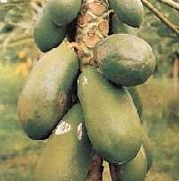
JENIS-JENIS PEPAYA
Pepaya Cibinong. Warna kulit buah bagian ujung biasanya kuning,
sedangkan bagian lainnya tetap hijau. Pepaya cibinong memiliki ciri tersendiri, yaitu buah yang matang tampak pada warna kulit buahnya. Bentuk buahnya panjang dengan ukuran besar. Bobot setiap buah rata-rata 2,5 kg. Pangkal buah kecil kemudian membesar di bagian tengah dan melancip di bagian ujungnya. Permukaan kulit buah agak halus tetapi tidak rata. Daging buah berwarna merah kekuningan. Keistimewaan lainnya pepaya ini ialah rasanya manis segar, teksturnya keras, dan tahan selama pengangkutan

Slide 10
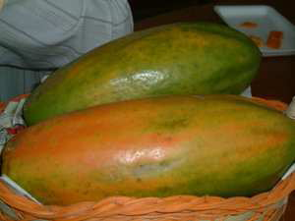
2. Pepaya bangkok. Pepaya bangkok bukan tanaman asli Indonesia.
Jenis pepaya ini didatangkan dari Thailand sekitar tahun 70-an.
Pepaya bangkok diunggulkan karena ukurannya paling besar
dibanding jenis pepaya lainnya.
Beratnya dapat mencapai 3,5 kg per buahnya. Selain ukuran,
keunggulan lainnya ialah rasa dan ketahanan buah. Daging
buahnya berwarna jingga kemerahan, rasanya manis segar dan
teksturnya keras sehingga tahan dalam pengangkutan.

Slide 11
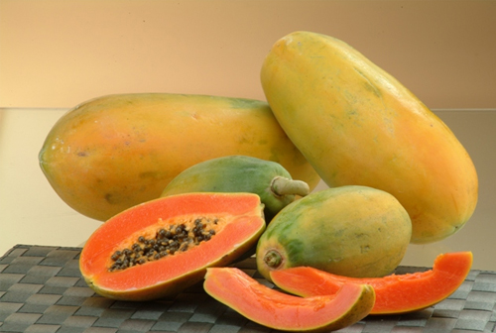
3. Pepaya Hawai. Pepaya yang berasal dari Kepulauan Hawaii ini
merupakan suatu jenis pepaya “solo”. Pepaya “solo” artinya
pepaya yang habis dimakan hanya untuk satu orang. Oleh
karena itu, dapat dipastikan keistimewaan pepaya ini ialah
ukurannya yang kecil. Bobot buahnya hanya sekitar 0,5 kg.
Bentuknya agak bulat atau bulat panjang. Kulit buah yang
telah matang berwarna kuning cerah. Daging buahnya agak
tebal, berwarna kuning, dan rasanya manis segar.

Slide 12
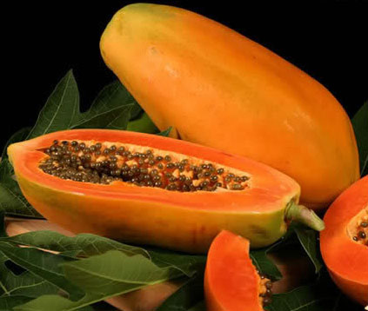
Pepaya california. Pepaya ini dikenal dengan pepaya
Calina, yaitu jenis pepaya yang dikembangkan oleh IPB yang dikenal dengan IPB-9. Bentuknya yang tidak besar, rasa yang sangat manis serta aroma yang harum menjadikan pepaya California banyak disukai masyarakat Indonesia.

Slide 13
MANFAAT PEPAYA
Adapun manfaat pepaya sebagai berikut :
Buah masak yang populer sebagai “buah meja”, selain untuk
pencuci mulut juga sebagai pensuplai nutrisi / gizi terutama vitamin A dan C. Buah pepaya masak yang mudah rusak perlu diolah dijadikan makanan seperti sari pepaya dan dodol pepaya. Buah pepaya sering dijadikan bahan baku pembuatan (pencampur) saus tomat pada industri makanan, yakni untuk penambah cita rasa, warna dan kadar vitamin .
2. Dalam industri makanan, akarnya dapat digunakan sebagai
obat penyembuh sakit ginjal dan kandung kencing.
3. Daunnya sebagai obat penyembuh penyakit malaria, kejang
perut dan sakit panas. Bahkan daun mudanya enak dilalap
dan untuk menambah nafsu makan, serta dapat
menyembuhkan penyakit beri-beri dan untuk menyusun
ransum ayam.

Slide 14
4. Batang buah muda dan daunnya mengandung getah
putih yang berisikan enzim pemecah protein yang
disebut “papaine” sehingga dapat melunakan
daging untuk bahan kosmetik dan digunakan pada
industri minuman (penjernih), industri farmasi dan
textil.
5. Bunga pepaya yang berwarna putih dapat dirangkai
dan digunakan sebagai “bunga kalung” pengganti
bunga melati atau sering dibuat urap. Batangnya
dapat dijadikan pencampur makanan ternak melalui
proses pengirisan dan pengeringan.

Slide 15
KLASIFIKASI ILMIAH DAN MORFOLOGI
Klasifikasi ilmiah :
Kerajaan : Plantae
Ordo : Brassicales
Famili : Caricaceae
Genus : Carica
Spesies : C. papaya
Nama binomial : Carica papaya L.
Nama pepaya berasal dari bahasa belanda "papaja", juga mengambil dari bahasa arawak "papaya". Untuk beberapa daerah di indonesia, pepaya memiliki nama tersendiri, seperti : gedang (sunda) dan kates, betik, telo gantung( jawa).

Slide 16
Morfologi Tanaman :
Pohon berbatang tegak dan basah, tinggi pohon bisa mencapai 8
– 10 meter.
Akar berbentuk serabut
Buah mentah berwarna hijau gelap dan bila matang berubah
warna menjadi kuning kemerahan. Bentuk buah bulat hingga
lonjong, dengan bagian ujung umumnya runcing
Rongga dalam pada buah pepaya berbentuk bintang bila
dipotong secara melintang
Daun berbentuk helai yang menyerupai telapak tangan. Bila
daun pepaya di lipat menjadi dua bagian persis ditengah, akan
nampak bahwa daun pepaya simetris
Bunga berwarna putih, terdapat putik dan benang sari.
Berdasarkan kandungan putik dan benang sari, pohon pepaya bisa dibedakan menjadi 3 jenis yaitu :

Slide 17
Pepaya Jantan :bunga majemuk bertangkai panjang dan bercabang-cabang.Bunga pertama terletak pada pangkal tangkai.Bunga jantan memiliki ciri yaitu putik/ bakal buah rundimeter yg tidak berkepala dan benang sari tersusun sempurna.
Pepaya Betina :bunga majemuk dengan tangkai bunga sangat pendek dan terdapat bunga betina kecil dan besar. Bunga yg besar akan menjadi buah. Pepaya betina memiliki bakal buah sempurna, tapi tidak terdapat benang sari. Pepaya jenis ini umumnya terus berbunga sepanjang tahun.
Pepaya Sempurna
Jenis pepaya ini yaitu memiliki bunga yg tersusun sempurna,
bakal buah dan benang dari dapat melakukan penyerbukan
sendiri. Pepaya jenis ini dapat dibagi lagi menjadi 3 jenis yaitu :

Slide 18
Memiliki benang sari dan bakal buah bulat
Memiliki benang sari 10 dan bakal buah lonjong
Memiliki benang sari 2-10 dan bakal buah
mengkerut.
Berdasarkan buah yang dihasilkan, pepaya sempurna juga bisa dibagi menjadi dua golongan :
Pepaya sempurna yang dapat berbunga dan berbuah
sepanjang musim
Pepaya sempurna yang berbuah musiman.

Slide 19
SYARAT TUMBUH PEPAYA
1. Iklim
Tanaman pepaya sangat membutuhkan angin untuk
melakukan penyerbukan bunga. Pola angin yang
terlalu kencang sangat tidak cocok bagi
pertumbuhan tanaman, karena dapat merobohkan
tanaman. Tanaman pepaya tumbuh optimal pada
daerah yang memiliki curah hujan 1000-2000
mm/tahun. Suhu udara optimum antara 22-26
derajat C, dengan kelembaban udara sekitar 40%.
Pepaya dapat ditanam di dataran rendah sampai
ketinggian 700 m–1000 m dpl.

Slide 20
Tanah Tanah yang baik untuk tanaman pepaya adalah
tanah yang subur dan banyak mengandung humus atau bahan organik. Tanah itu harus mampu menahan air dan gembur (daya ikat air tinggi). Derajat keasaman tanah (pH tanah) yang ideal adalah netral dengan pH 6-7. Kandungan air tanah merupakan syarat penting dalam kehidupan tanaman ini. Air menggenang dapat mengundang penyakit jamur akar hingga yang bisa mengakibatkan tanaman layu bahkan mati. Apabila kekurangan air, tanaman akan kurus, serta daun, bunga dan buah rontok. Tinggi air tanahyang ideal bagi tanaman tidak lebih dalam dari 50–150 cm dibawah permukaan tanah.

Slide 21
CARA BUDIDAYA PEPAYA
PEMBIBITAN
Persyaratan Bibit/Benih
Biji-biji yang digunakan sebagai bibit diambil dari buah-buah yang telah masak benar dan berasal dari pohon pilihan. Buah pilihan tersebut di belah dua untuk diambil biji-bijinya. Biji yang dikeluarkan kemudian dicuci bersih hingga kulit yang menyelubungi biji terbuang lalu dikeringkan ditempat yang teduh. Biji yang segar digunakan sebagai bibit. Bibit jangan diambil dari buah yang sudah terlalu masak/tua dan jangan dan pohon yang sudah tua.
Penyiapan Benih
Kebutuhan benih per hektar 60 gram (± 2.000 tanaman). Benih direndam
dalam larutan NASKURU 5 cc/liter selama 1-2 jam, ditiriskan kemudian
disemai dalam polybag ukuran 20 x 15 cm. Media yang digunakan
merupakan campuran 2 ember tanah yang di ayak ditambah 1 ember
pupuk kandang yang sudah matang dan diayak ditambah 50 gram TSP
dihaluskan

Slide 22
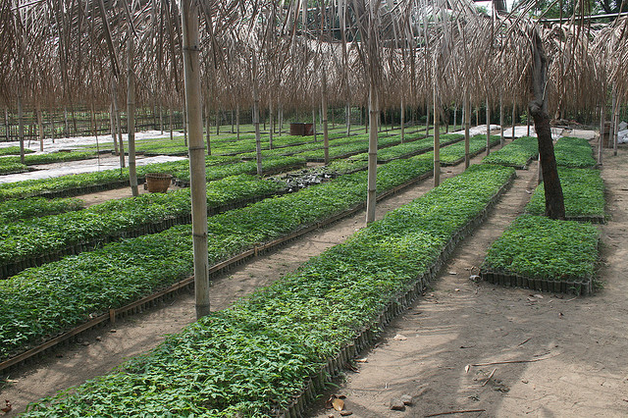
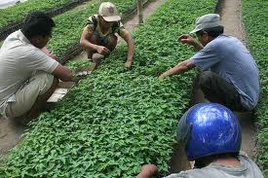

Slide 23
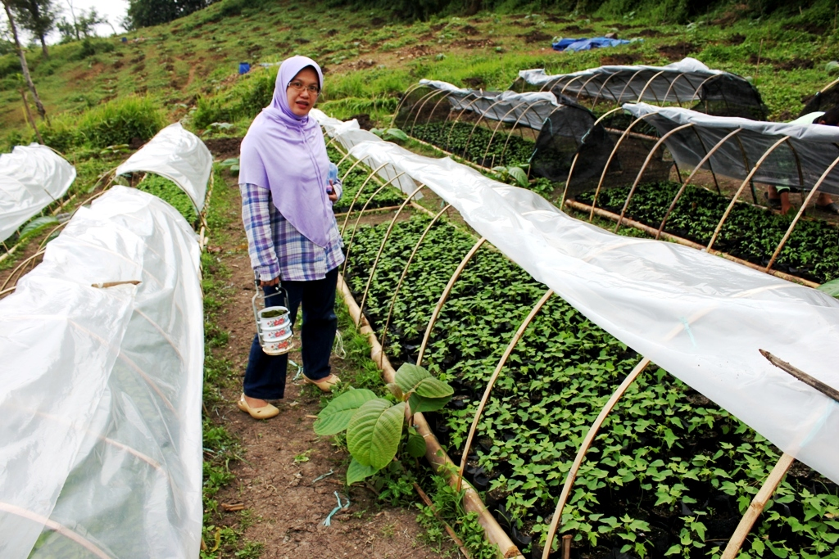
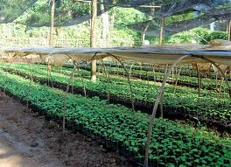
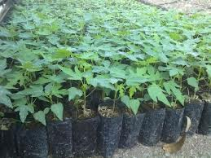
Perawatan bibit di polybag
Sebelum ditanam

Slide 24
Teknik Penyemaian Benih
– Benih dimasukkan pada kedalaman 1 cm kemudian tutup dengan tanah.
Disiram setiap hari. Benih berkecambah muncul setelah 12-15
hari. Bibit semai ini dipindahkan ke polybag terlebih dulu sebelum
ditanam. Pada saat ketinggiannya 15-20 cm atau 30-45 hari bibit siap
ditanam. – Biji-biji tersebut bisa langsung ditanam/disemai lebih dahulu.
Penyemaian dilakukan 2 atau 3 bulan sebelum bibit persemaian itu
dipindahkan ke kebun.
Pemeliharaan Pembibitan/Penyemaian
Pada persemaian biji-biji ditaburkan dalam larikan (barisan) dengan jarak 5
– 10 cm. Biji tidak boleh dibenam dalam-dalam, cukup sedalam biji,
yakni 1 cm. Dengan pemeliharaan yang baik, biji-biji
akan tumbuh sesudah 3 minggu ditanam. Semprotkan NASKURU (1 gelas
aqua NASKURU dilarutkan dengan 10 liter air + 1 sendok makan KNO3
merah) interval 1 minggu sekali.
Pemindahan Bibit
Bibit-bibit yang sudah dewasa, sekitar umur 1 – 1,5 bulan dapat
dipindahkan ke lahan yang sudah disiapkan.

Slide 25
PENGOLAHAN LAHAN
Persiapan
Lahan dibersihkan dari rumput , semak dan kotoran lain, kemudian
dicangkul/dibajak dan digemburkan.
Pembentukan Bedengan
– Bentuk bedengan berukuran lebar 200 – 250 cm, tinggi 20 – 30
cm, panjang secukupnya, jarak antar bedengan 60 cm.
– Buat lubang ukuran 50 x 50 x 40 cm di atas bedengan bagian
tengah, dengan jarak tanam 2 m dalm deret bedengan
Pemupukan dasar
Sebelum diberi pupuk, tanah yang akan ditanami pepaya harus dikeringkan
satu minggu, setelah itu tutup dengan tanah yang dicampur dengan pupuk
kandang yang telah matang sebanyak 3 – 5 kg per lubang, dikocor dengan
larutan NASKURU ( 2 gelas NASKURU dilarutkan dengan 15 liter air + 2
sendok makan KNO3 merah), tiap lubang dikocor dengan 1 – 2 liter larutan
NASKURU tersebut , lalu ditambah NPK (PONSKA) 2 ons / lubang.

Slide 26
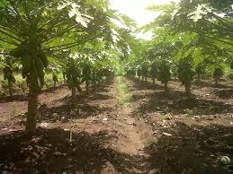
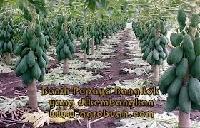
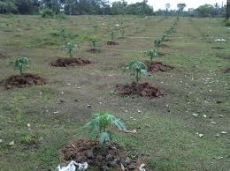
CONTOH JARAK TANAM
DAN BEDENGAN

Slide 27
PENANAMAN DAN PEMELIHARAAN TANAMAN
Penanaman, bibit yang sudah siap lalu dipindahkan ke lubang tanam, setiap
lubang tanam diisi bibit, pada setiap lubang bibit diberi Furadan 3 G kira-
kira 1 – 2 gram
Penyulaman
Penjarangan tanaman dilakukan untuk memperoleh tanaman betina
disamping beberapa batang pohon jantan. Hal ini dilakukan pada waktu
tanaman mulai berbunga. Setelah dipastikan posisi pohon jantan dan betina
kemudian dilakukan penyulaman
Penyiangan Kebun pepaya sama halnya dengan kebun buah-buahan lainnya,
memerlukan penyiangan (pembuangan rumput). Kapan dan berapa kali
kebun tersebut harus disiangi tak dapat dipastikan dengan tegas, tergantung
dari keadaan.
Pembubunan
Kebun pepaya sama halnya dengan kebun buah-buahan lainnya,
memerlukan pendangiran tanah. Kapan dan berapa kali kebun tersebut
harus disiangi tak dapat dipastikan dengan tegas, tergantung dari keadaan.

Slide 28
PEMUPUKAN SUSULAN
1 minggu setelah tanam beri pupuk kimia, 50 gram ZA, 25 gram Urea, 50
gram TSP dan 25 gram KCl, dicampur dan ditanam melingkar pohon
Satu bulan kemudian lakukan pemupukan kedua dengan komposisi 75 gram
ZA, 35 gram Urea, 75 gram TSP, dan 40 gram KCl, setelah pemupukan lalu
dikocor dengan larutan NASKURU (2 gelas NASKURU dilarutkan dalam 15 air
+ 2 sendok makan KNO3 merah), tiap tubang dikocor 2 liter larutan.
Saat umur 3-5 bulan lakukan pemupukan ketiga dengan komposisi 75 gram
ZA, 50 gram Urea, 75 gram TSP, 50 gram KCl
Umur 6 bulan dan seterusnya 1 bulan sekali diberi pupuk dengan 100 gram
ZA, 60 gram Urea, 75 gram TSP, dan 75 gram KCl, setelah pemupukan lalu
dikocor dengan larutan NASKURU (2 gelas NASKURU dilarutkan dalam 15 air
+ 2 sendok makan KNO3 merah), tiap tubang dikocor 2 liter larutan.
PENGAIRAN
Tanaman pepaya memerlukan cukup air tetapi tidak tahan air yang tergenang. Maka pengairan dan pembuangan air harus diatur dengan seksama. Apalagi di daerah yang banyak turun hujan dan bertanah liat, maka harus dibuatkan parit-parit. Pada musim kemarau, tanaman pepaya harus sering disirami.

Slide 29
HAMA PENTING PADA TANAMAN PEPAYA
HAMA
1. Kutu perisai (Aspidiotus destructor)
Serangga ini mengisap cairan daun yang menyebabkan timbulnya nekrosis pada bagian yang dihisap. Pada tingkat serangan berat, permukaan bawah daun dapat penuh tertutup lapisan seperti sisik. Pada permukaan atas daun terdapat bercak-bercak kuning. Serangan serangga ini menyebabkan daun menjadi kering dan rontok.
Kutu betina serangga ini berbentuk bulat, pipih, berwarna putih sampai abu-abu transparan dengan garis tengah kurang lebih 1.8. mm. Serangga jantan berbentuk oval dengan ukuran lebih kecil daripada serangga betina.
Pengendalian hama ini dapat dilakukan dengan menggunakan musuh alami dari kelompok predator seperti Chilocorus sp., Azya trinitasi, Cryptognatha nodiceps, Lindorus lophanthas., dan Pentilia castanae. Parasitoid yang dapat dimanfaatkan, antara lain Comperiella sp., Aphytis sp., dan Aspidiotiphagus sp. Konservasi serangga musuh alami ini penting dilakukan agar populasinya cukup tinggi untuk menekan populasi serangga hama. Penggunaan insektisida dilakukan hanya jika diperlukan saja.

Slide 30
2. Kutu dompolan (Planococcus citri)
Tanaman yang terserang hama ini mengalami gangguan pertumbuhan karena hama ini mengisap cairan buah, daun atau bagian lain pada tempat mereka berada. Bagian tanaman yang terserang dipenuhi massa putih seperti lilin yang bertepung. Kutu ini memproduksi embun madu yang dapat menjadi media pertumbuhan embun jelaga yang menyebabkan jaringan papaya diliputi lapisan berwarna hitam seperti jelaga.
Hama ini hidup berkelompok pada batang, daun, bunga sampai buah. Serangan dewasa berbentuk oval, pipih, berwarna kuning kecoklatan, kuning muda atau kuning tua. Kutu ini berukuran panjang 3 – 4 mm dengan lebar 1.5 – 2 mm, tubuhnya diliputi massa putih seperti lilin yang bertepung.
Pada musim kemarau, populasi kutu meningkat, terutama bila kelembaban relatif pada siang hari di bawah 75%. Penyebaran kutu dibantu oleh angin, hujan dan semut.
Hama ini dapat dikendalikan dengan sanitasi lingkungan dari gulma dan inang alternatif. Musuh alami dapat pula dimanfaatkan untuk mengendalikan hama ini, seperti predator dari family Coccinellidae dan Cecidomydae. Cendawan entomopatgen Empousa fresenii juga berpotensi dalam menekan populasi kutu dompolan ini.

Slide 31
3. Tungau merah (Tetranychus cinnabarrinus, T, bimaculatus, T. telarius dan T. cucurbitacearum)
Tungau sangat cepat berkembang biak dan dalam waktu singkat dapat menyebabkan kerusakan yang berat. Bagian tanaman yang diserang antara lain tangkai, daun dan buah. Tangkai yang diserang akan berwarna seperti perunggu. Pada permukaan atas daun terdapat bercak berwarna kuning atau coklat yang dapat meluas dan menyebabkan seluruh daun menjadi kuning yang kemudian menjadi merah karat. Apabila daun dibalik, pada permukaan bawahnya terlihat anyaman benang halus yang merupakan tempat tinggal hama imi. Serangan berat hama ini dapat menyebabkan daun gugur. Serangan pada buah menyebabkan terjadinya bercak-bercak kecil. Kesegaran dan ukuran buah berkurang. Beberapa tungau predator dan cendawan pathogen serangga dapat dimanfaatkan untuk mengendalikan hama ini.

Slide 32
4. Kutu putih papaya (Paracoccus marginatus)
Kutu putih papaya Paracoccus marginatus adalah hama polifag dan paling banyak menimbulkan kerusakan pada tanaman papaya. Populasi kutu putih, apabila tidak dikendalikan, dapat menurunkan hasil panen hingga 58%, dan biaya produksi meningkat 84%. Peningkatan biaya produksi terjadi karena meningkatnya penggunaan insektisida untuk mengendalikan populasi serangga ini.
Koloni kutu putih bisanya ditemukan di permukaan bawah daun dan terdapat di sekitar tulang daun. Kutu putih merusak tanaman inang dengan cara mengisap cairan tanaman sehingga daun berkerut, dan jika serangannya berat menyebabkan daun menjadi kuning, kering, dan akhirnya gugur.
Selain menyebabkan kerusakan langsung pada bagian tanaman yang dihisap, kutu ini juga mengasilkan embun madu yang dapat memicu tumbuhnya cendawan embun jelaga. Embun jelaga yang tumbuh menetupi permukaan daun dapat menyebabkan terganggunya proses fotosintesis.
Kutu putih papaya memiliki musuh alami berupa predator, parasitoid dan cendwan pathogen serangga.

Slide 33
PENYAKIT
1. Busuk Akar dan Pangkal Batang (Phytophthora palmivora dan Pythium sp.)
Gejala awal dari penyakit ini terlihat dari daun-daun bawah yang layu, menguning dan menggantung di sekitar batang sebelum gugur, sehingga tanaman hanya mempunyai sedikit daun-daun kecil di pucuknya.
Jika digali akan terlihat bahwa akar-akar lateral membusuk menjadi massa berwarna coklat tua, luak dan berbau tidak sedap. Pembusukan dapat menyebar ke akar tuynggang dan dapat menyebabkan tanaman tumbang.
Penyakit ini juga dapat muncul pada buah yang masih hijau. Buah membusuk tetapi tetap keras. Pada umumnya pembusukan mulai dari dekat pangkal tangkai. Buah diselimuti oleh miselium berwarna putih seperti beludru. Akhirnya buah mengeriput dan berwarna hitam.
Pengendalian penyakit ini dapat dilakukan dengan memperbaiki drainase kebun, sanitasi kebun dari sisa tanaman sakit, rotasi tanaman dan aplikasi fungisida dengan bahan aktif tembaga atau mankozeb jika kejadian penyakit cukup tinggi.

Slide 34
2. Penyakit bakteri Erwinia papaya
Penyakit yang disebabkan oleh bakteri Erwinia papaya ini menyebabkan gejala pada tanaman muda yaitu menguning dan membusuknya daun. Setelah beberapa lama, bagian tanaman sebelah atas mati, yang pada umumnya diikuti oleh matinya seluruh tanaman.
Gejala yang khas terdapat pada tangkai daun dan batang yang masih hijau. Pada bagian ini terdapat bercak-bercak kebasahan yang dapat meluas. Pada umumnya, pada tangkai daun penyakit lebih cepat meluas daripada helaian daun.
Jika penyakit telah mencapai batang, batang akan membusuk dan semua daunnya gugur, hingga tanaman menjadi gundul.
Pengendalian penyakit ini dapat dilakukan dengan memotong dan membakar bagian tanaman yang terinfeksi debelum penyakit ini menyebar di lapangan. Pemeliharaan tanaman dengan sebaik-baiknya dapat meningkatkan ketahanan tanaman terhadap penyakit ini.

Slide 35
3. Bercak Cincin (Virus bercak cincin papaya)
Gejala penyakit ini berupa daun belang, perubahan bentuk daun, bahkan menyebabkan daun menjadi sempit.. Pada buah terdapat cincin-cincin dan bercak-bercak. Pada tangkai dan batang terdapat garis-garis hijau tua. Tangkai daun menjadi pendek. Pertumbuhan tanaman terhambat dan menghasilkan sedikit buah.
Penyakit ini disebabkan oleh virus bercak cincin papaya (papaya ringspot Virus). Virus mudah ditularkan secara mekanis dengan menggosokkan sap tanaman sakit. Virus tidak terbawa oleh biji. Beberapa kutu daun dapat menularkan virus ini. Pengendalian penyakit in dapat dilakukan dengan mengendaliakn populasi serangga vector dengan menggunakan insektisida. Pembersihan tanaman sakit dari pertanaman dapat mencegah meluasnya penyakit ini.

Slide 36
PANEN DAN PASCA PANEN
Ciri dan Umur Panen
Tanaman pepaya dapat dipanen setelah berumur 7,5 bulan.
Buah pepaya dipetik harus pada waktu buah
itu memberikan tanda-tanda kematangan: warna kulit buah
mulai menguning. Tetapi masih banyak petani yang
memetiknya pada waktu buah belum terlalu matang.
Cara Panen Panen dilakukan dengan berbagai macam cara, pada umumnya
panen/pemetikan dilakukan dengan menggunakan “songgo”
(berupa bambu yang pada ujungnya berbentuk setengah
kerucut yang berguna untuk menjaga agar buah tersebut tidak
jatuh pada saat dipetik).
Periode Panen
Panen dilakukan setiap 4 hari sekali

